Slide 1
Hoạt động làm quen với Toán
Số lượng 4 và chữ số 4

Slide 2
Trò chơi :
Đố bạn tìm được

Slide 3
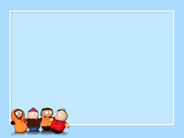
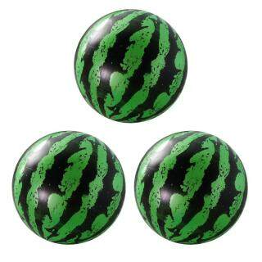
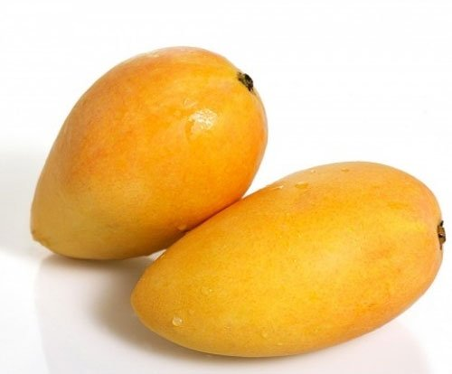
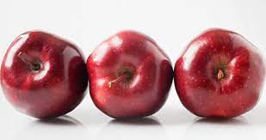
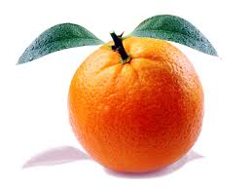
1
3
2

Slide 4
Hoạt động nhận thức
Số lượng 4 và chữ số 4

Slide 5
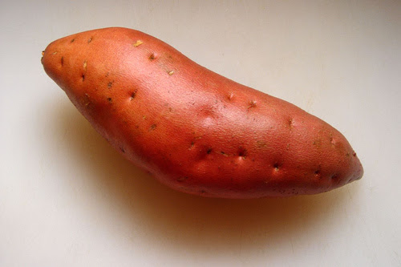
4

Slide 6
4

Slide 7
1
2
3
4

Slide 8
Trò chơi :
Nhìn nhanh - đoán đúng

Slide 9
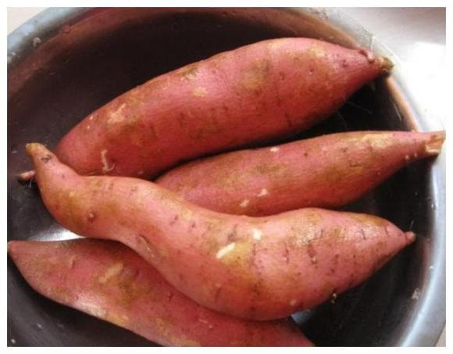
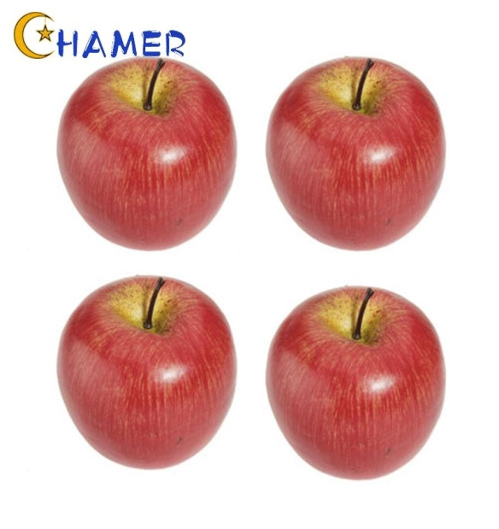
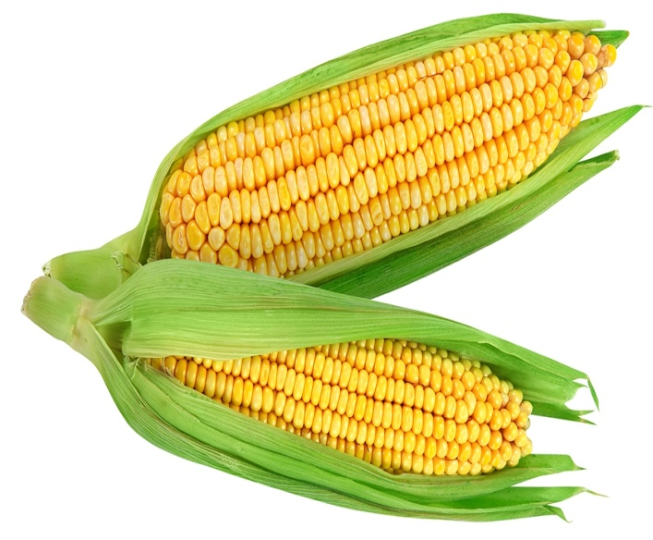

Slide 10
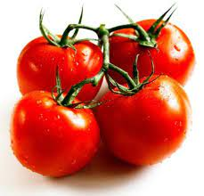
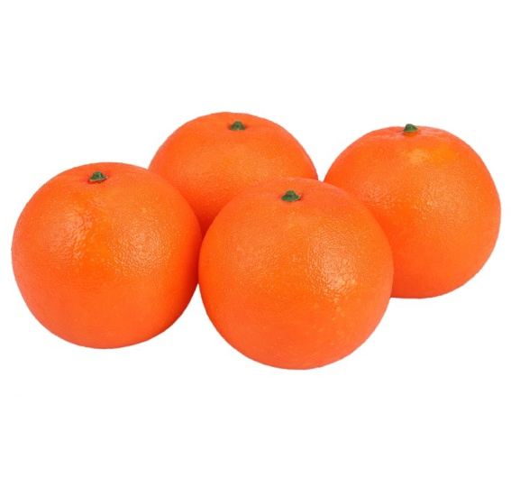

Slide 11
Trò chơi :

Slide 12
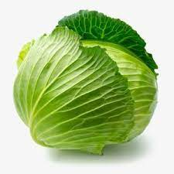
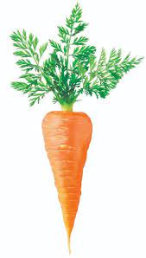
3
1
4
2

